Slide 1



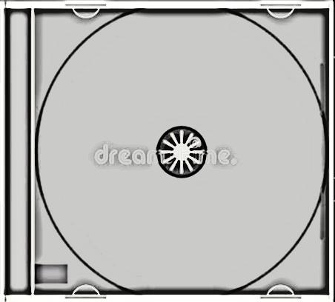
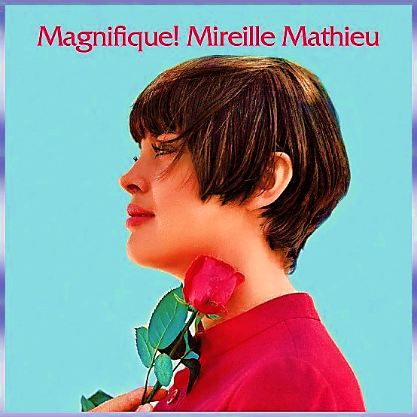

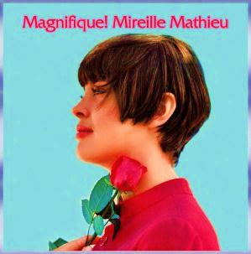


Slide 2
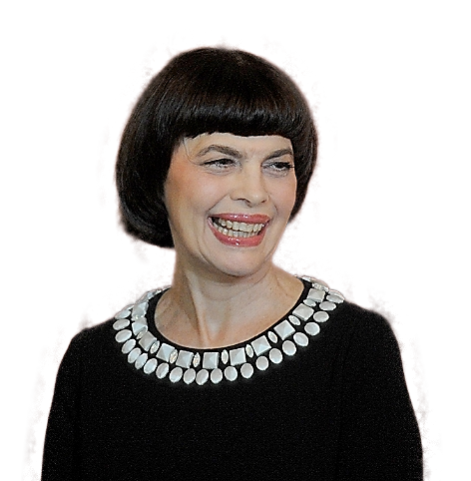
01. La Dernière Valse
02. La Vieille Barque
03. Quand Fera-t-il Jour Camarade
04. En Écoutant Mon Cœur Chanter
05. Ponts De Paris
06. Un Monde Avec Toi
07. Les Yeux De L'amour
08. La Chanson De Notre Amour
09. Chant Olympique
10. Seuls Au Monde
11. Quelqu'un Pour Toi
12. L'amour
13. La Vieille Barque (Version Alternative)
14. Les Yeux De L'amour (Version Du Film "Casino Royale")
15. Chant Olympique (Version Alternative)
16. Lo Sguardo De Amore (Version Italienne)
17. Ein Blick Von Dir (Version Allemande)
18. Les Yeux De L'amour (Version Alternative Inédite)
19. All Of A Sudden My Heart Sings (Live)

Slide 3
































